Slide 1
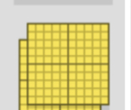
الفصل العاشر
أدوات
عرض البيانات وتفسيرها
(١٠-٢)تفسير التمثيل بالرموز
نشاط

Slide 2
أدوات
بقالة الأمانة
بقالة الأمانة
نشاط
٣x٤=١٢ لتر
١٢x٤=٤٨ريال

Slide 3
=٣ حيوانات

Slide 4
مقاس ٣٥
مقاس ٣٤
٤٠ طالب
لا اعداد مختلفة

Slide 5
أحمد وسعيد
٤ نجمات

